Slide 1
Introducción a Python para el análisis de datos (Numpy, Matplotlib, Pandas y Scipy)
Daniel Gutiérrez Reina, dgutierrezreina@us.es
Sergio Toral Marín, storal@us.es

Slide 2
Bloque I: Python y sus módulos principales para análisis de datos
Objetivos del bloque:
Parte I (Python): Aprender nociones básicas sobre programación en Python. Tipos de objetos (listas, tuplas, diccionarios, etc.), manejo de funciones, control de flujo, y mucho más!!! → 10 horas aprox.
Parte II (Numpy): Vectores o arrays multi dimensionales en Python. → 2-3 horas aprox.
Parte III (Maplotlib): Representación gráfica en Python. → 2-3 horas aprox.
Parte IV (Pandas): Manejo de datos en Python (dataframe). → 2-3 horas aprox.
Parte V (Scipy): Algoritmos computación científica en Python. → 1 hora aprox.

Slide 3

Consideraciones previas
Creado en los años 90s por el holandés Guido van Rossum. El nombre se debe al grupo de humoristas Monty Python.
Python es un lenguaje de programación interpretado (Lenguajes interpretados Vs Lenguajes compilados).
C es un lenguaje compilado → Errores en tiempo de compilación.
Python → Los errores saltan en tiempo de ejecución.
Lenguaje multiplataforma (Windows, Linux, Mac) → La distribuciones de Linux suelen venir con el interprete de Python ya incorporado.
Open source (gratis).
Está ganando mucha importancia en los último años (diseños web y análisis de datos). Machine Learning, Big Data, Deep Learning, Artificial Intellingence.
Nosotros vamos a trabajar con la versión 2.7 de Python (Aunque hay versiones superiores, ésta es aun la más utilizada). Todas las versiones de Python 2.x son compatibles, hubo un salto con Python 3.x en el que ciertos métodos no son compatibles con Python 2.x. Durante el curso se irá mencionando diferencia entre las dos versiones.

Slide 4

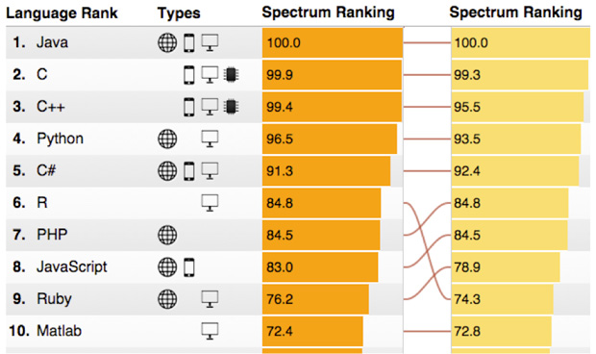
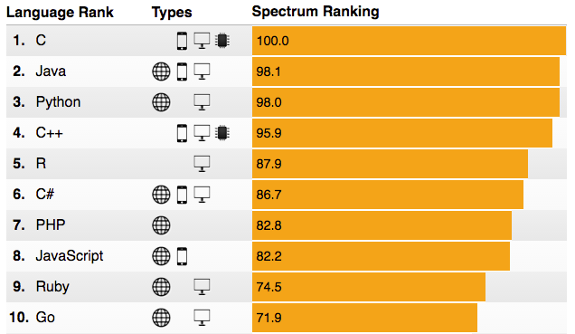
Popularidad lenguajes de programación
¿En el 2017?
Publicado en IEEE Spectrum:
Ranking 2015
Ranking 2014
Ranking 2016

Slide 5
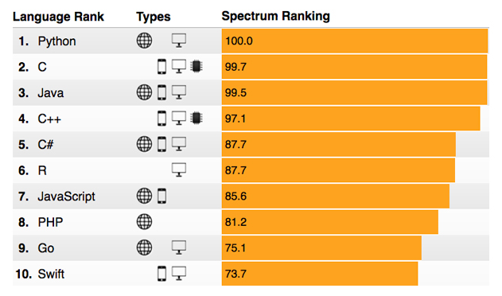

Popularidad lenguajes de programación
Publicado en IEEE Spectrum 2017:

Slide 6
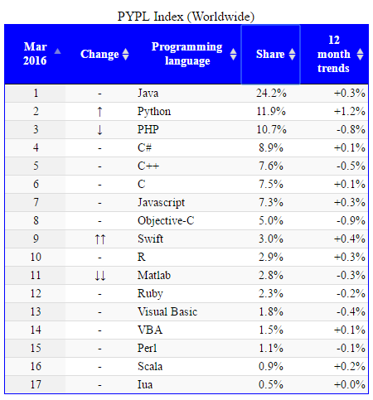
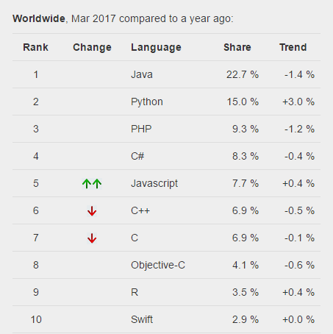
Otros indicadores
Índice PYPL: Popularity of Programming Language (Búsquedas en Google)

Slide 7
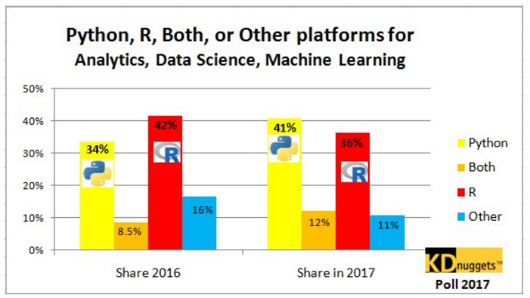
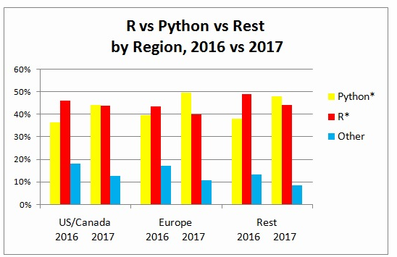
Python y machine learning: La pareja ideal
http://www.kdnuggets.com/2017/08/python-overtakes-r-leader-analytics-data-science.html

Slide 8
¿Cómo vamos a trabajar? Metodología
Plataforma Anaconda (Disponible en Windows, MAC y Linux) → Python 2.7.
Transparencias para describir los contenidos teóricos más generales.
Scripts de ejemplos.
Problemas a resolver.
Si alguien tiene interés en algún módulo concreto de Python que nos lo diga y lo vemos también (dentro de nuestras posibilidades ☺ ).
La participación de vosotros es fundamental!!!! Cualquier duda se pregunta!!

Slide 9
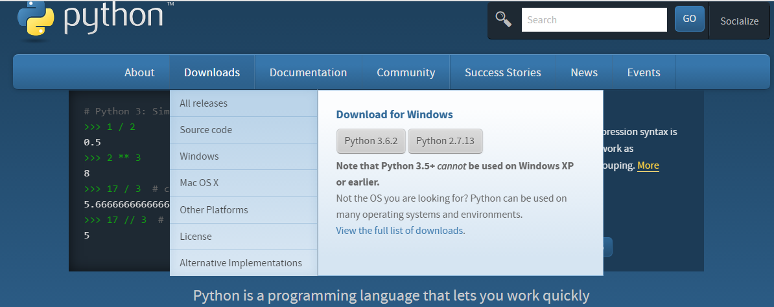
Instalar Python
Nos podemos descargas la última versión desde:
https://www.python.org/

Slide 10
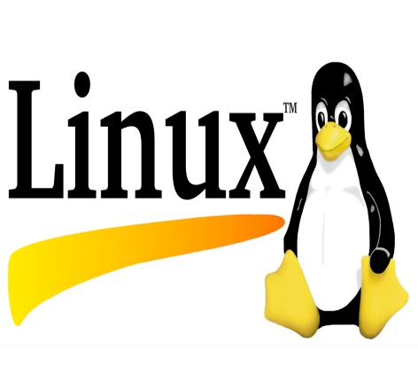

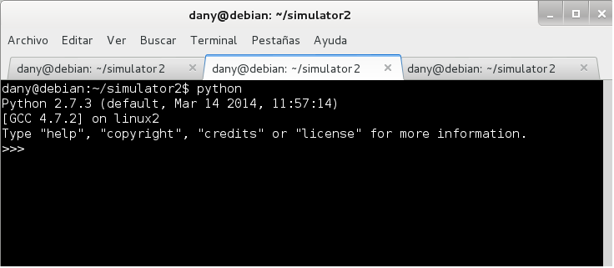
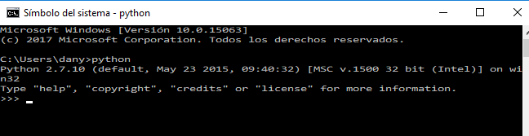
Formas de trabajar en Python
1. Con el interprete directamente:

Slide 11
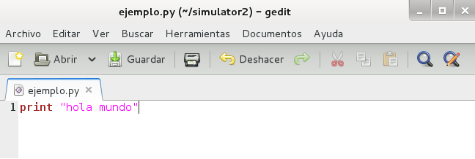
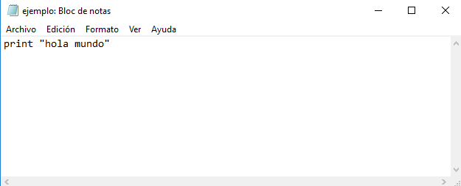
Formas de trabajar en Python
2. Procesador de texto, creamos scripts (.py)
gedit (Linux), o bloc de notas en Windows:
Para lanzar el script ponemos en el terminal:
python ejemplo.py

Slide 12
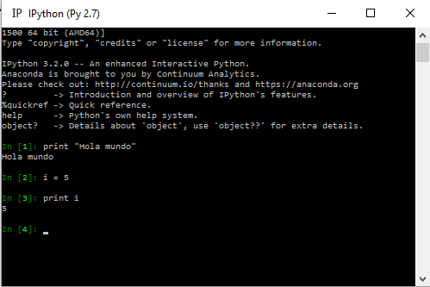
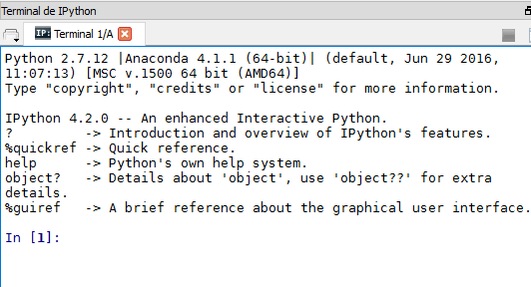
Formas de trabajar en Python
3. Interpretes interactivos → ipython
Es uno de los interpretes interactivos más utilizados en Python.

Slide 13


Formas de trabajas
4. Distribución específica de Python
Distribución de Python que incluye los 1000 paquetes de Python (también R) más usados.
Entre esos 1000 paquetes están los que vamos a ver en este curso → Numpy y Matplotlib.
Se distribuye forma gratuita por la empresa Continuum Analytics
https://www.continuum.io/downloads
Dentro de la distribución Anaconda se incluye iPython y Spider (entorno de programación que vamos
a utilizar).
http://pythonhosted.org/spyder/

Slide 14
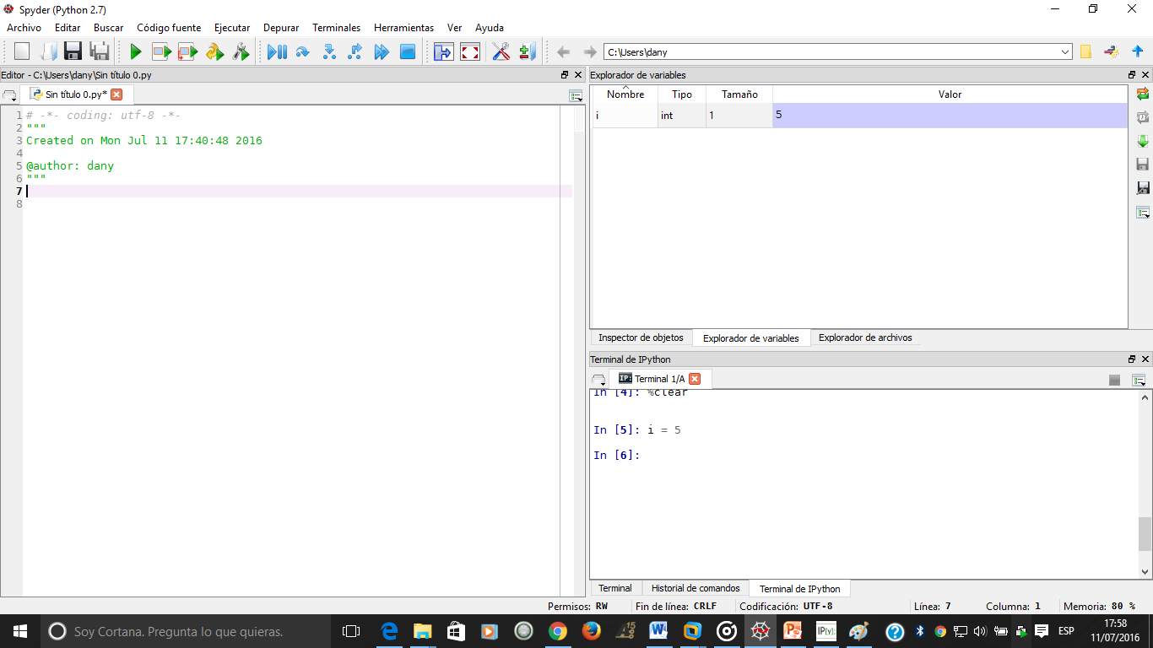
Manos a la obra!!
Entorno de Programación Spyder
Barra de herramientas
Visualizar variables, objetos y archivos
ZONA PARA ESCRIBIR LOS SCRIPTS DE PYTHON
ZONA PARA ESCRIBIR LOS SCRIPTS
INTERPRETE IPYTHON

Slide 15
¿Qué vamos a ver sobre Python?
Introducción al lenguaje de programación Python (2-3 días, 10-15 horas).
Variables (general)
Listas
Tuplas
Diccionarios
Operaciones básicas
Control de flujo
Funciones
Módulos y paquetes
Manejo de archivos
Clases

Slide 16
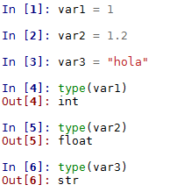
Variables en Python
Las variables no tienen tipo → El tipo se asigna cuando se declara y el tipo se puede cambiar sobre la marcha (TIPADO DINÁMICO).
Todas la variables en realidad son objetos.
Función “type” nos indica el tipo de la variable
Ejemplos:

Slide 17
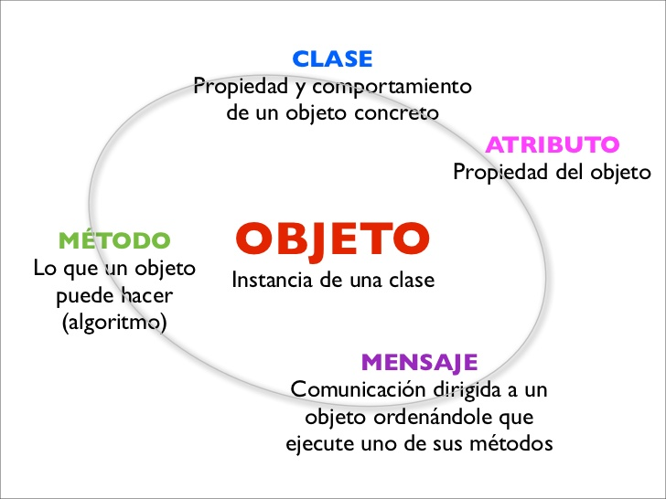
Variables en Python
TENED SIEMPRE EN LA MENTE QUE TODO EN PYTHON ES UN OBJETO
Los objetos tienen atributos (variables) y métodos (acciones/funciones)

Slide 18
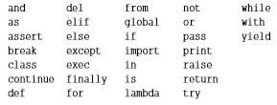
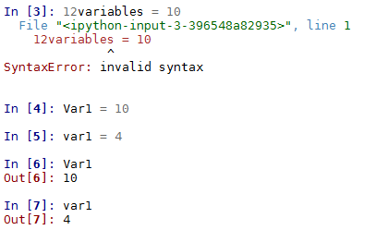
Variables en Python
Algunas reglas para los nombres de las variables:
Python distingue entre mayúsculas y minúsculas.
Podemos utilizar _, pero se recomienda no utilizarlo al comienzo del nombre de la variable.
Las variables no pueden empezar por números.
Tampoco se pueden utilizar las palabras claves de Python.
Ejemplos:

Slide 19
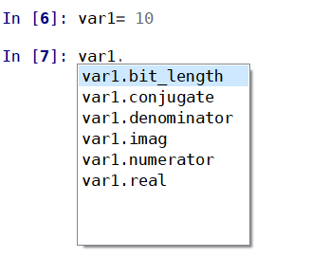
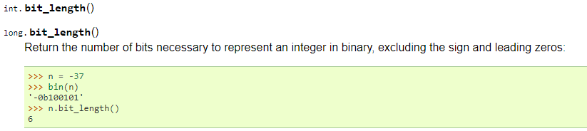
Métodos – Operador “.” – var.metodo()
Ejemplos de métodos que podemos utilizar el una variable entera:

Slide 20
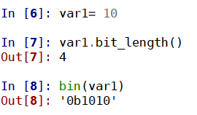
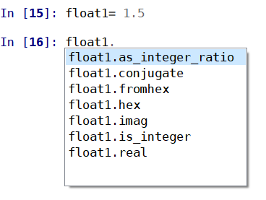
Métodos – Operador “.” – var.metodo()
Vamos a comprobar que funciona:
Números reales o “flotantes”:

Slide 21
Métodos – Operador “.” – var.metodo()
Ejercicio:
Buscar en Internet el funcionamiento del método
.as_intiger_ratio()
Definir una variable float1= 10.0 y comprobar el funcionamiento.

Slide 22
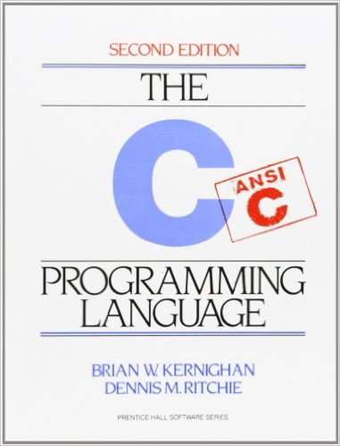
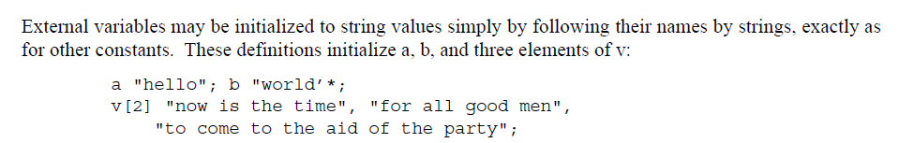

Mi primer programa: Hello, world!”
El origen se debe a Brian Kernighan en 1973 escribe el libro “A tutorial Introduction to the Programming Language B”, en este libro se introduce el lenguaje de programación B, el cual es el predecesor del lenguaje C.

Slide 23
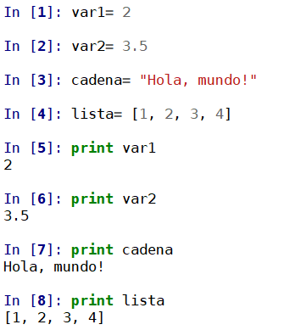
Imprimir variables en Python
Imprimir variables en Python → print (si utilizamos el interprete interactivo no hace falta).
Ejemplos:

Slide 24
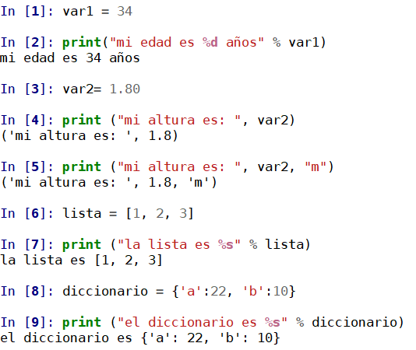
Imprimir variables en Python 3
A partir de Python 3, la impresión de variables cambia. Todo debe ir entre los paréntesis
Ejemplos:

Slide 25
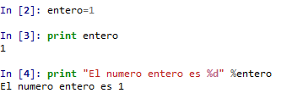
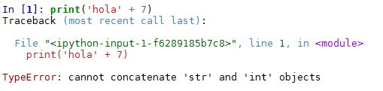
Errores programación
Imprimir variables en Python → print (si utilizamos el interprete interactivo no hace falta).
Ejemplos:
Errores de Programación:

Slide 26
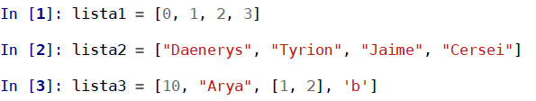
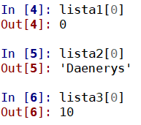
Listas en Python
Es una lista de datos, el tipo del contenido depende de como lo definamos → Se utilizan muchísimo en Python → RECORDAD ES UN OBJETO!!!
Definición de listas:
Acceso al primer elemento:

Slide 27
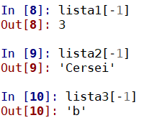
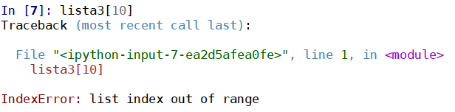
Listas en Python
Es una lista de datos, el tipo del contenido depende de como lo definamos → Se utilizan muchísimo en Python → RECORDAD ES UN OBJETO!!!
Acceso al último elemento:
Ojo con que el elemento exista:

Slide 28
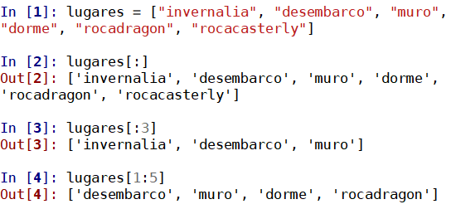
Listas en Python
Slicing: Obtener varias posiciones de una lista a la vez [:]
Todos
Del 0 al 2 inclusive [0,2]
o [0, 3)
Del 1 a 4 inclusive [1, 4]
(0, 5)

Slide 29
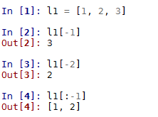
Listas en Python
Podemos referenciar las posiciones de la lista tomando como referencia el último elemento

Slide 30
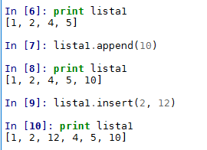
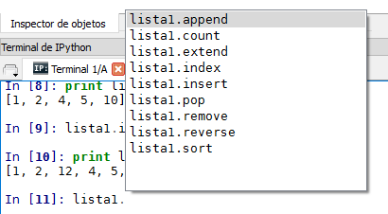
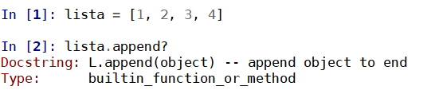
Listas en Python
Más ejemplos:
Si pulsamos el tabulador nos indican todas las
opciones que tenemos:
Más info, mediante el operador ?:

Slide 31
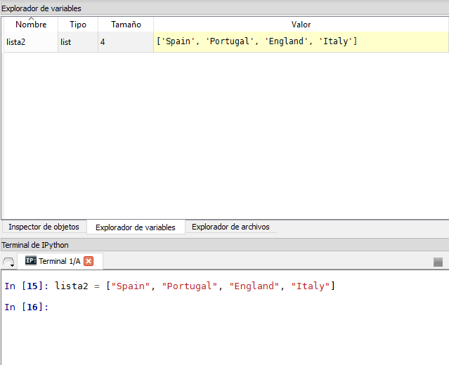
Listas en Python
Explorador de variables:

Slide 32
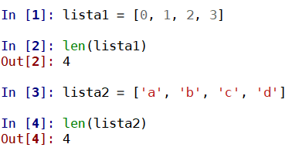
Listas en Python
Longitud de una lista:
Para conocer la longitud de una lista debemos utilizar la función nativa len(nombre_lista)

Slide 33
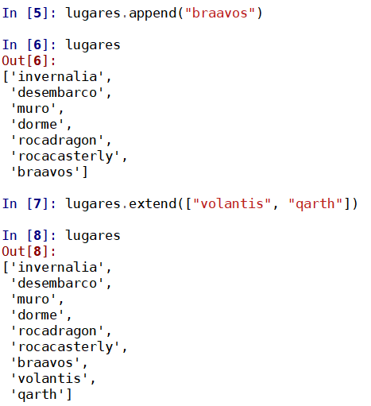
Listas en Python
Principales métodos de las listas

Slide 34
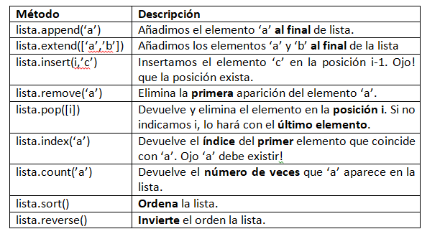
Listas en Python
Tabla completa de métodos
https://docs.python.org/2/tutorial/datastructures.html

Slide 35
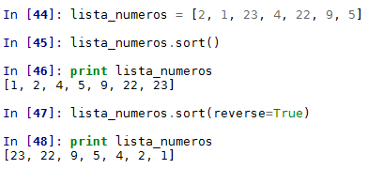
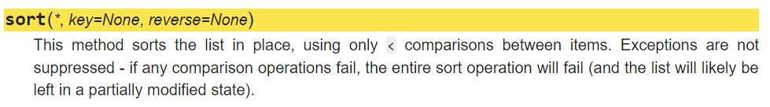
Listas en Python
Ordenar listas:
Orden inverso
Muchos métodos como funciones que son tienen parámetros
de entrada. Estos parámetros de entrada tienen también
valores por defecto.
Ejercicio: Crear una lista y ordenarla (2 min)

Slide 36
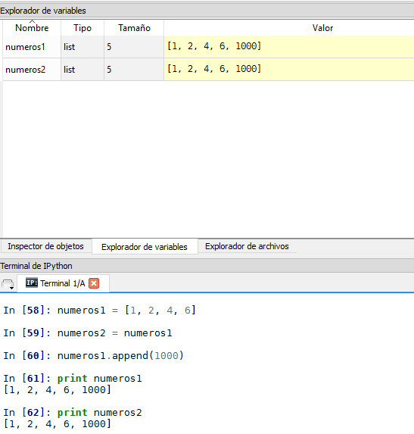
Listas en Python
Copiar listas: OJO LAS LISTAS SON LISTAS ENLAZADAS → Los nombres son punteros

Slide 37
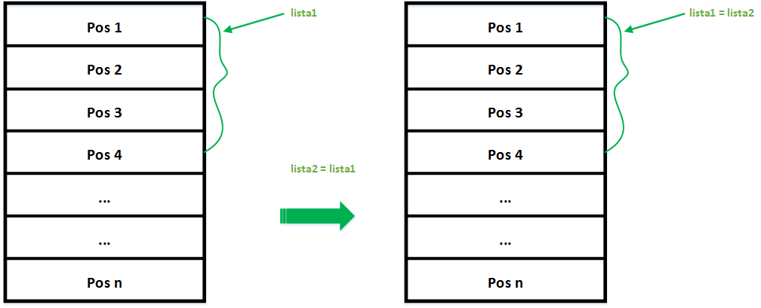
Listas en Python → Concepto de Puntero
Los nombres de las listas son punteros

Slide 38
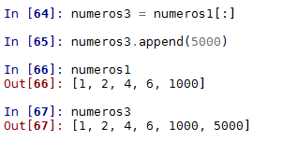
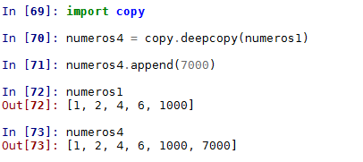
Listas en Python
Copiar listas: Forma de copiar una lista sin enlazar [:]
Otra forma: deepcopy
Si dentro de una lista tenemos otra lista
para desenlazar todo debemos utilizar
Deepcopy
https://docs.python.org/2/library/copy.html

Slide 39

Listas en Python
Formas de definir una lista vacía
Lista= []
O también:
Lista = list()
Dónde puedo ver todo lo que puedo hacer con las listas (página oficial).
https://docs.python.org/2/tutorial/datastructures.html

Slide 40
Listas en Python
Ejercicio: (5 min)
Crear la siguiente lista, l1 = [‘a’, ‘c’, ‘d’, ‘a’, ‘l’, ‘m’]
Utilizar un método para saber el número de veces que la lista contiene el carácter ‘a’.
2) Utilizar un método para eliminar el carácter ‘d’ de la lista.
3) Utilizar un método para añadir en la 2 posición de la lista el carácter ‘p’.
4) Utilizar un método para ordenar la lista.

Slide 41
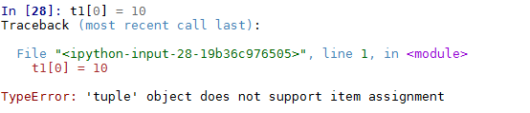


Tuplas en Python
Es muy similar a una lista, pero con algunas diferencias:
Van entre paréntesis (las listas van entre corchetes)
No se pueden modificar, sólo lectura → Objeto inmutable

Slide 42

Tuplas en Python
Más ejemplos

Slide 43


Desempaquetar secuencias: Unpacking
Convertir una secuencia (lista o tupla) en un conjunto de variables, una por
cada elemento de la secuencia.
LISTAS
TUPLAS

Slide 44


“Un paréntesis con la variables …”
Algunos comandos de Ipython muy útiles:
Clear: sirve para limpiar el terminal de Ipython
%Reset: sirve para borrar las variables de memoria. Nos preguntará si estamos seguros
de que queremos borrar las variables (no se puede dar marcha atrás)
Help: Ayuda en línea, le podemos pasar cualquier método.

Slide 45

Cadenas en Python (strings)
Sirve para almacenar cadenas de caracteres → Objetos mutables

Slide 46

Cadenas en Python (strings)
Es muy parecido a una lista de caracteres

Slide 47


Cadenas en Python (strings)
Existen muchísimos métodos asociados a una cadena (más de 40):
https://docs.python.org/2/library/stdtypes.html#string-methods
http://www.tutorialspoint.com/python/python_strings.htm

Slide 48

Cadenas en Python (strings)
Los elementos de una cadena también se pueden acceder por su índice, como si fueran una lista de caracteres.
Comprobar que también podemos desempaquetar una lista

Slide 49
Cadenas en Python (strings)
Ejercicio:
Utilizar el método split para descomponer texto (un párrafo), en una lista de palabras. Imprimir la lista de palabras por pantalla.
Ejercicio:
Utilizar el método strip para convertir una cadena con formato url por ejemplo www.marca.com en la cadena de texto equivalente sin www. y .com.
Nota: utilizar dos líneas de código si es necesario.
Pregunta:
¿Cómo caculo la longitud de una cadena en Python?

Slide 50


Diccionarios en Python
Estructura de datos más compleja (hash). Parejas key-value. Podemos verlo como una lista
en la que los índices son cadenas → Objeto mutable.
diccionario = {‘clave1': valor1, 'clave2': valor2, ‘clave3': valor3}
diccionario = {‘a': 1,‘b': 2, ‘c': ‘3'}

Slide 51

Diccionarios en Python
Métodos muy útiles para el manejo de diccionarios:
Todos los métodos que podemos utilizar con diccionarios:
https://www.programiz.com/python-programming/dictionary

Slide 52

Diccionarios en Python
Ejemplos: Definición de un diccionario y uso de algunos métodos.

Slide 53

Diccionarios en Python
Ejemplos: Copiar un diccionario de forma superficial (shallow) sin referencia de memoria.

Slide 54
Diccionarios en Python
Es un tipo de datos modificable por lo que podemos añadir una key-value cuando queramos
Acceder a una key-value en concreto

Slide 55



Diccionarios en Python
Eliminar una key-value con “del” → se puede utilizar para borrar cualquier objeto
Eliminar una key-value mediante el método .pop(key)

Slide 56

Diccionarios en Python
Otras formas de definir diccionarios:
La función nativa dict nos proporciona bastante versatilidad a la hora de
la conversión de tipos
El value de una key puede ser cualquier objeto, incluyendo listas u otros diccionarios.

Slide 57
Diccionarios en Python
Ejercicio:
Crear un diccionario que se llame pizza, que contenga las siguientes keys:
nombre: una cadena de texto.
Ingredientes: una lista con todos los ingredientes.
precio: un flotante.
2) Utilizar un método para crear un lista con los valores de las keys.

Slide 58

Diccionarios en Python
El orden de impresión de los diccionarios no se puede elegir. Es decir, no se guarda el
orden en el que se almacenan las parejas key-value.
Existe un tipo de dato denominado diccionario ordenado, que se puede utilizar
importando el módulo collections
https://docs.python.org/2/library/collections.html

Slide 59

Constantes en Python
El Python las constantes se definen en mayúsculas. Es decir, cuando una variable
se considera que no va a ser modificada se escribe en mayúsculas.
Esto sólo es un convenio entre programadores. Cuando una variables contiene un dato
que no quiero modificarlo, lo ponemos en mayúsculas, pero realmente si se puede modificar.
NO EXISTEN CONSTANTES EN PYTHON COMO EN OTROS LENGUAJES DE PROGRAMACIÓN

Slide 60


Variable Booleanas en Python
Lógica booleana
And
Or
Etc.

Slide 61


Sets en Python
Los set son objetos iterables que se definen de la siguiente forma:
https://docs.python.org/2/library/sets.html#

Slide 62


Objetos mutables y objetos inmutables
En Python las variables de tipo entero, float, boolean, cadenas y tuplas son inmutables!!
Inmutable significa que su contenido no se puede variar. Ejemplo: a una variable entera
aunque le cambien el contenido y me deje hacerlo, en realidad Python está creado otro
objeto!!!

Slide 63


Objetos mutables y objetos inmutables
En Python las variables de tipo listas, sets y diccionarios son mutables!!
Mutable significa que su contenido SÍ puede variar.

Slide 64
Antes de continuar … Scripts en Python
Un script no es más que una secuencia de código en Python que se ejecuta de
forma secuencial.
Los scripts en Python tiene la extensión .py
Se pueden ejecutar desde un terminal ipython con el comando run (ojo hay con el
directorio donde nos encontramos).
Los comentarios en un script comienza con el carácter #. Líneas de código que no
se ejecuta, se utilizar para dejar notas sobre lo que hace el código.
Los scripts normalmente se empiezan importando los paquetes o módulos que se van
a utilizar posteriormente (lo veremos más adelante).

Slide 65
Scripts de Python en Spyder
Barra de herramientas
Visualizar variables, objetos y archivos
ZONA PARA ESCRIBIR LOS SCRIPTS
INTERPRETE IPYTHON

Slide 66

Mi primer script en Python
Ejecutar todo el script
Resultado

Slide 67

Mi primer script en Python
Abrir → script1.py
#%% Para definir celdas → Muy interesante podemos ejecutar el código de forma
independiente por celda.
Celda 1
Celda 2

Slide 68

Mi primer script en Python
Ejecutar la celda actual
Comentarios

Slide 69
Mi primer script en Python
Ruta actual

Slide 70
Mi primer script en Python
Desde el terminal de ipython puedo ejecutar un script con el comando:
run archivo.py

Slide 71



Continuamos con Python … Operaciones básicas
Suma y resta:
Multiplicación y división:
Ojo con las operaciones cuyo resultado es un número flotante
En Python 3 ya no tenemos
este problema.
Resto y potencia:

Slide 72

Continuamos con Python … Operaciones básicas
Ojo con las operaciones matemáticas con listas:
Sumas y multiplicaciones son en realidad
concatenaciones!!
Más adelante veremos vectores
Multi dimesionales
(Numpy)

Slide 73


Conversión de tipos
Es muy flexible podemos hacer casi cualquier tipo
de conversión de un tipo a otro.

Slide 74


Objetos “is” e “is not” en Python
“Is” devuelve “True” si los dos objetos son el mismo (que no iguales):
Con “in” (not in) podemos comprobar si un objeto está dentro
de otro.
Pregunta: Qué de devuelve la sentencia

Slide 75

Objetos “is” e “is not” en Python
Pregunta: ¿Qué de devuelve el siguiente programa?

Slide 76


Operaciones de comparación
Primero se compara las primeras posiciones de las lista (1 y 1), si son iguales se pasa
a la segunda posición y así sucesivamente …
Pregunta: ¿Cúal es el resultado de la operación “hola” > “m”

Slide 77

Operaciones de comparación
Tabla códigos ASCII

Slide 78

Control de flujo en Python
Lo vamos a ver con un script → Abrir script 2
Detalles sobre las sentencias if – else:
Python es un lenguaje “indentado” - sangrado → “Ojo con los tabuladores” → Puede ser lioso al principio.
No olvidar los “:” después de la sentencias if y esle.
Función raw_input() → Sirve para obtener información del terminal, cualquier tipo de información puede ser tomada → No olvidar que el tipo de una variable se define sobre la marcha.
Ejercicio:
Usando el comando input() y las sentencias if-else:
Indicar si la primera cifra de tu DNI es mayor o
menor que la última.
https://docs.python.org/2/library/functions.html#input

Slide 79

Bucles “for” en Python
Son un poco diferentes a los bucles for en otros lenguajes de programación (C, Matlab).
Los bucles for recorren iterables tales como listas o cadenas.
Abrir script3
La sentencia in range(inicio, stop) es muy últil → Ojo stop -1! Si no ponemos inicio, considera
el cero como el valor de inicio.
También podemos dar un paso in range(inicio, stop, paso), si el paso es negativo iríamos
hacia atrás. → Ojo no podemos dar como paso un float (numpy). Más adelante “arrays”.

Slide 80
Bucles “for” en Python
Ejercicio:
- Crear una lista con las cifras del DNI.
- Usando un bucle for y la sentencia if determinar la cifra mayor y su posición.

Slide 81

Bucles “for” en Python
Ejercicio:
- Un palíndromo es una palabra que sea lee exactamente igual de izquierda a derecha que de derecha a izquierda:
http://www.ejemplode.com/53-conocimientos_basicos/2555-ejemplo_de_palindromos.html
Realizar un script que comprueba si la palabra es un palíndromo (True) o no (False)
Ayuda: utilizar break para salir del bucle

Slide 82


List Comprehensions
Python permite crear listas utilizando bucles for de una forma muy potente.
La idea es emular como los matemáticos definen listas de valores.
Python
Definición matemática
→ En script3.py

Slide 83

Resumen bucles en Python

Slide 84


Range(0,99) Vs xrange(0,99)
Realmente son prácticamente iguales y sirven para lo mismo.
Pero xrange es más rápido ya que no crea una lista en memoria.
Comprobar en un script que ambas funciones funcionan igual

Slide 85

Otro paréntesis … Colores de sintaxis
Podemos definir los colores de la sintaxis que utiliza Python en la siguiente ruta:
Herramientas → Preferencias → Coloreado de Sintaxis : Pestaña Spyder

Slide 86

Bucles “while” in Python
→ Abrir script4.py
Otras sentencias útiles para utilizarlas con bucles:
break → para salir del bucle en cualquier momento.
continue → para seguir con la siguiente iteración, no sigue con lo que hay debajo.
pass → no hace nada. Sirve para utilizarse en partes de código que no han sido todavía escritas.

Slide 87


Funciones en Python
Una función es un conjunto de sentencias agrupadas en una pieza de código que posee cierta independencia → El objetivo principal es no repetir código!!
Sintaxis:
Abrir script5.py
Docstring: Nos sirve para documentar
“””Documentacion”””

Slide 88

Funciones en Python
Las funciones son también objetos!!!
Ejercicio:
Crear la función resta y hacer que los datos se reciban desde el terminal.

Slide 89

Funciones en Python
Seguimos viendo la utilidad de las funciones:
Abrir script6.py
Abrir script7.py
Podemos definir funciones con ciertas variables de entrada predefinidas.
ESTA PROPIEDAD ES MUY IMPORTANTE!! Tienen que ser la ultimas variables!!

Slide 90

Funciones en Python
Podemos asignar una función a una variable en Python
NO OLVIDAR: Las funciones en Python son también objetos!!!!

Slide 91

Resumen de funciones

Slide 92
Funciones en Python
Ejercicio:
Programe una función que determine si dos listas son iguales. Dos listas son iguales si tienen igual longitud y sus elementos en cada índice son también iguales.
Programe una función que pida como entrada un número entero y devuelva True si el número es primo o False en caso contrario.
Programe una función que reciba como entrada una lista de datos flotantes y devuelve la suma de todos los componentes de la lista.
Basándose en la función anterior (3), desarrollar una función que multiplique los componentes de las posiciones impares de la lista (tiene que ser válida para cualquier tamaño de lista).

Slide 93

Funciones nativas o “Built-In” en Python
Funciones que siempre tenemos accesibles, vienen con el interprete de Python, el interprete las identifica y las pone en color verde → No tenemos que “importar” ningún módulo ni paquete
→Abrir script8.py

Slide 94

Funciones nativas o “Built-In” en Python
Resumen:

Slide 95
Ejercicio de repaso
Ejercicio1: Escribir una función que reciba como estada una
lista y devuelva el producto de todos sus elementos.
Ejercicio2: Hacer lo mismo utilizando la función reduce y otra
función a escribir.
Ejercicio 3: Dada la lista ["a", 1, [1,2], 2, (1,2), 3] utilizar una función que devuelva una lista que sólo contenga los elementos de tipo enteros de la lista.
Ejercicio 4: El método de comparación entre lista y tuplas no está implementado. Diseñar una función que reciba como entrada (tupla, lista) y que devuelva True en caso de que la tupla sea mayor o False en caso contrario. Ambas secuencias solo pueden contener números o caracteres (no otra secuencia). La comparación debe funcionar igual que la comparación entre listas o tuplas.

Slide 96

Funciones lambda en Python
Funciones en línea → Se define la función en una línea de la siguiente forma:
Lambda <parámetro>: expresión
ABRIR script9.py
El único beneficio es reducir líneas de código.
Ejercicio:
Crear una función lambda que calcule el cuadrado de un número.

Slide 97

Constantes “Built-In” en Python
Algunas constantes que podemos utilizar en Python (por defecto las tenemos)
False → Valor falso para variables booleanas.
True → Valor verdadero para variables booleanas.
None → Se utiliza para representar la ausencia de un valor.

Slide 98
Variables globales vs Variables locales
Las variables que creamos en las funciones son variables locales.
Las variables que definimos fuera de las funciones son variables globales. Si queremos modificar su contenido debemos utilizar “global”. (Recordar que las listas van aparte).
→ Abrir script10.py
More info:
http://www.python-course.eu/global_vs_local_variables.php

Slide 99

Alguien echa de menos el “main” del programa? (C lovers)
En Python lo podemos definir de la siguiente forma. No es que tenga mucha utilidad, per nos sirve para dirigir el código a cierto punto del script. Normalmente en if __name__, se hace operaciones de comprobación. La principal utilidad es poder diferenciar si el script se llama de forma separada o es importado por otro módulo.
Nos faltaría definir la función “main” → def main():
.
https://docs.python.org/2/library/__main__.html

Slide 100

Aunque soy un gran programador … A veces me equivoco ☺
Depurar código siempre es algo esencial.

Slide 101

Depurar código en Python -- Spider
Spider utiliza el depurador de Python (ipdb)
https://github.com/gotcha/ipdb
En spider tenemos una serie de botones que nos permiten de forma sencilla depurar scripts.
Pasar modo depuración
Ejecutar línea de código
Ingresar en la función o método
Ejecutar hasta el final de la función
o método
5) Ejecutar hasta el siguiente breakpoint
6) Salir del modo depuración

Slide 102

Depurar código en Python
1: CORRER UN SCRIPT PASO A PASO
2: CORRER UN SCRIPT HASTA UN BREAKPOINT
→ Abrir debug1.py

Slide 103

Depurar código en Python
3: ENTRAR DENTRO DE UNA FUNCIÓN EN MODO DEPURACIÓN
→ Abrir debug2.py

Slide 104

Depurar código en Python
Recordar: Traceback error
En Python cuando se produce un error el terminal nos indica la traza (camino) que ha producido el error. Esto es interesante para saber dónde se ha producido el error.
→ Abrir debug3.py

Slide 105
Otras herramientas para Depurar código en Python
Excepciones (try – except):
En el siguiente enlace se puede consultar acerca de excepciones.
https://automatetheboringstuff.com/chapter10/
https://docs.python.org/2/library/exceptions.html
→ Abrir debug4.py
Assertions:
Sirve para hace una comprobación segura del cierto código.
https://automatetheboringstuff.com/chapter10/
→ Abrir debug5.py
Logging:
Sirve para imprimir ciertos mensajes sin tener que realizar “print”. Tiene ciertas ventajas sobre los prints, ya que podemos deshabilitarlo cuando queramos, además podemos definir ciertos niveles logs.
https://automatetheboringstuff.com/chapter10/

Slide 106

Módulos en Python → Librerías
Conjunto de funciones y variables que han sido definidos en un script y que pueden ser usadas
en otros scripts.
→ Abrir script11.py
Vamos a utilizar de ejemplo un módulo muy usado en Python →random
Información sobre el módulo random:
https://docs.python.org/2/library/random.html

Slide 107
Módulos en Python
Formas de importar un módulo en Python:
1) import random # nos importa todas las funciones definidas en random
Para usarlas tenemos que poner ramdon.<nombre_función>
2) from random import uniform # solo importamos esta función
3) from random import * # importamos todas las funciones
4) import random as ran # podemos cambiar el nombre
ahora tendríamos que utilizas las funciones como ran.<nombre_función>
EL OBJETIVO DE TODO ESTO ES NO LIARSE CON LOS NOMBRES Y PODER REUTILIZAR LOS NOMBRES
TAMBIÉN AHORRAR TIEMPO, SI IMPORTAMOS EL MÓDULO COMPLETO LA EJECUCIÓN DEL CÓDIGO TARDARA MÁS.
Lista de módulos útiles
https://wiki.python.org/moin/UsefulModules

Slide 108

Módulos en Python
Resumen:
Creamos un módulo de funciones matemáticas:
Abrir script12.py
Abrir script13.py

Slide 109

Cómo instalar otros módulos en Spyder?
Utilizamos la aplicación pip, con el comando pip install <nombre-modulo>
Como lo vamos a hacer en el terminal de Ipython, tenemos que poner !pip …

Slide 110

Repositorios de paquetes disponible con Pip
https://pypi.python.org/pypi
Utilizar el buscador para identificar paquetes del campo en el que trabajamos

Slide 111

Unos cuantos módulos útiles …
Son módulos que normalmente vienen con el interprete de Python que utilicemos:
random → Módulo de números aleatorios.
math → Módulo de funciones matemáticas.
os→ manejo del sistema de archivos.
sys → módulo del sistema
Una forma para saber los métodos (funciones) que incluye un módulo es con la built-in function
dir → dir(<nombre_modulo>).
La lista sigue …

Slide 112

Números aleatorios → Módulo random
Módulo para la generación de números aleatorios
import random
Más información este módulo:
https://docs.python.org/2/library/random.html
Abrir script14.py

Slide 113
Funciones matemáticas → Módulo math
Algunas funciones que están disponibles
Factorial, valor absoluto, exponenciales, logaritmos, etc.
Más info:
https://docs.python.org/2/library/math.html
Ejercicio: probar cada una de las funciones que se han mencionado.
Importar correctamente el módulo.
Probar cada una de las funciones.
Consultar la documentación para ver cómo funcionan cada una de las funciones.

Slide 114
Módulo sys
Módulo del sistema (System-specific parameters and functions)
https://docs.python.org/2/library/sys.html
Este módulo nos permite realizar operaciones sobre el sistema operativo, paso de parámetros a los scripts, ajuste de parámetros, etc.
Algunos método que pueden sernos útiles:
sys.argv → Nos devuelve la lista de parámetros que hemos pasado al script.
→ Abrir script15.py

Slide 115
Manejo de archivos en Python
En Python podemos escribir y leer de archivos de forma muy sencilla
fichero = open(“nombre_fichero.txt”, r) # abrimos el fichero en modo lectura
fichero = open(“nombre_fichero.txt”, w) # abrimos el fichero en modo escritura
→ Abrir script16.py
Abrir script17.py
Ejercicio:
- Calcular el número de palabras, el número de caracteres totales y el número de espacios.

Slide 116

Resumen manejo de archivos en Python

Slide 117

Otro detalle de Spyder …
Explorador de archivos
Para ver los archivos que tengo almacenados en el directorio de trabajo → Explorador
de archivos.

Slide 118
Más de manejos de archivos … Módulo OS
Miscellaneous operating system interfaces
https://docs.python.org/2/library/os.html#module-os
Este módulo nos permite realizar operaciones sobre el sistema de archivos
Algunos método que pueden sernos útiles:
os.chdir() → Nos permite cambiar de directorio.
os.getcwd() → Devuelve el directorio actual.
os.listdir(<path>) → Nos devuelve la lista de archivos de <path>.
os.mkdir(<directorio>) → Crea el directorio <directorio>.
os.remove(<file>) → Elimina el archivo <file>.
os.walk(<path>) → Devuelve tres elementos: raíz, directorios, archivos.
→ Abrir script18.py

Slide 119

Manejo de hojas excel
En este curso no vamos a ver como podemos abrir archivos de excel con módulos específicos de Python para ello.
Existen los siguientes módulos:
openpyxl → http://openpyxl.readthedocs.io/en/default/
xrld y xlwt → http://www.python-excel.org/
Recordar que un archivo excel siempre se puede convertir a .csv y se puede analizar tal y como hemos visto con los archivo de textos.

Slide 120
Clases en Python
Definición:
Las clases y los objetos son poderosas herramientas de programación. Facilitan la tarea de programar. Una clase es la “clasificación” de un objeto. Tal como “persona” o “imagen.” Un objeto es una instancia particular de una clase. Tal como “María” es una instancia de “Persona.”
Los objetos poseen atributos, tales como el nombre, altura y edad de una persona. Los objetos también poseen métodos. Los métodos definen qué acciones pueden realizar los objetos, tales como correr, saltar o sentarse. Un método es una función que existe dentro de una clase.
Algunas reglas para la construcción de una clase:
Los atributos deben ir primero, los métodos después.
El primer parámetro, en cualquier método, debe ser self.
Las definiciones de métodos deben ir tabuladas o indentadas exactamente una tabulación.

Slide 121
Clases en Python
Más detalles sobre las clases en Python:
En Python, las clases tienen una función especial que es llamada en el momento en que una instancia de esa clase es creada. Añadiendo esa función, llamada constructor, el programador puede añadir el código necesario, el cual, automáticamente, será ejecutado cada vez que una instancia de la clase sea creada.

Slide 122
Clases en Python
Python es un lenguaje orientado a objetos. En realidad todo en Python es un objeto.
Abrir script19.py
Se puede heredar propiedades de otras clases.
class Mi_clase (clase_origen1, clase_origen2):
Docstring: Sirve para documentar el código.

Slide 123
Ejercicio con Clases
Ejercicio 13:
Crear una clase que represente un alumno. La variables de la clase serán:
Edad (entero)
Repetidor (boolean)
Email (cadena)
Notas (lista de tres componentes, cada una representa la nota de uno de los parciales, suponiendo que hay tres)
Faltas (entero, mide el número de veces que un alumno ha faltado a clase)
Codificar los siguientes métodos:
Método que nos devuelva la nota media del alumno.
Método que nos indique si el alumno ha faltado más de 5 veces a clases.
Una vez creada la clase, definir una lista de alumnos (3 alumnos es suficiente). Modificar los elementos de la lista para que haya un suspenso. Mediante un bucle recorrer la lista de alumnos e imprimir en un archivo de texto los datos del alumno suspenso separados por comas.

Slide 124
Clases en Python
Trabajar con listas de objetos. Obtener el máximo y mínimo, y ordenar listas en función de los atributos del objeto
abrir script20.py

Slide 125

Clases en Python
Herencia en clases
Abrir script21.py

Slide 126
Clases en Python
Paso de objetos a funciones
Abrir script22.py

Slide 127
Operador punto -- Repaso
¿Para qué hemos utilizado el operador punto?
Para llamar a los métodos o atributos de un clases.
L1 = [1,2,3]
L1.append(10)
→ Exactamente igual si la clase la hemos definido nosotros.
Para llamar a la funciones o variables definidas en un módulo.
import random
Var1 = random.randint(0,5)
→ Exactamente igual si la clase la hemos definido nosotros.

Slide 128
Decoradores en Python
Un decorador nos permite realizar modificación simples en objetos (callable) como son las funciones, métodos o clases. Estas modificaciones se realizan en tiempo de ejecución.
Una definición de los decoradores sería; es una función que recibe como parámetro otra función y devuelve una función.
→ Abrir script23.py
Más sobre decoradores:
http://pybonacci.github.io/scipy-lecture-notes-ES/advanced/advanced_python/index.html#decoradores

Slide 129

Paquetes en Python
Conjunto de módulos y submodulos …
1) import sound.effects.echo
2) from sound.effects import echo
3) from sound.effects import *
More info:
https://docs.python.org/2/tutorial/modules.html#packages

Slide 130
Ejercicios de repaso – 10-15 min
→ Abrir ejercicios_parte1.py

Slide 131
Bibliografía
Automate the Boring Stuff with Python Practical programming for total beginners. Written by Al Sweigart. Online: https://automatetheboringstuff.com/
Python for Informatics: Exploring Information. Charles Severance.
Python for kids. A Playful Introduction to Programming. A Playful Introduction to Programming. Jason R. Briggs. Jason R. Briggs.
http://www.python-course.eu/course.phphttp://www.python-course.eu/course.php
Documentación oficial: https://docs.python.org/2/contents.html
http://effbot.org/

